Slide 1

OpenSDI：开放世界中的扩散模型生成图像检测
OpenSDI: Spotting Diffusion-Generated Images in the Open World
Yabin Wang (Xi‘an Jiaotong University) , Zhiwu Huang* (University of Southampton) , Xiaopeng Hong (Harbin Institute of Technology).
CVPR 2025
汇报人：张壹铭
指导教师：李谢华
日期：2026年10月18日
方班示范班研讨厅第162期

Slide 2
背景问题
01
核心方法
目录
02
CONTENTS
实验分析
03
总结展望
04

Slide 3
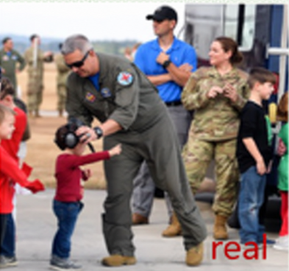
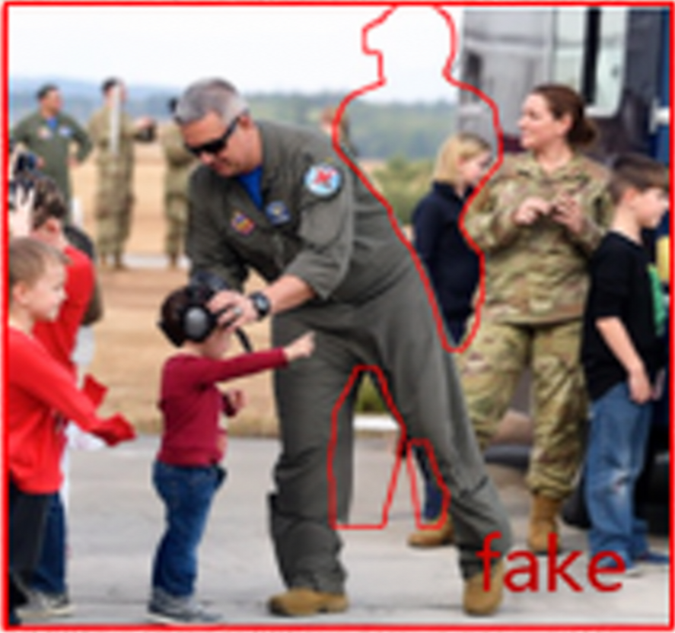

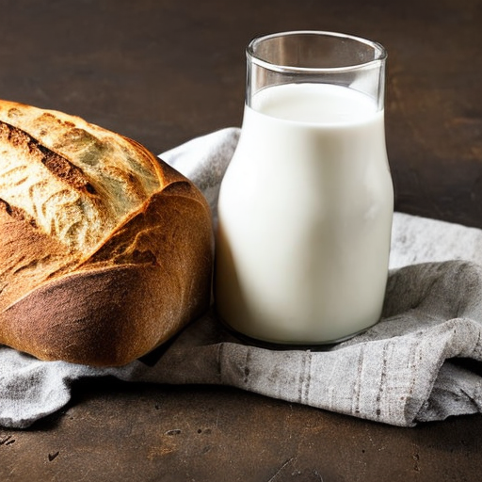
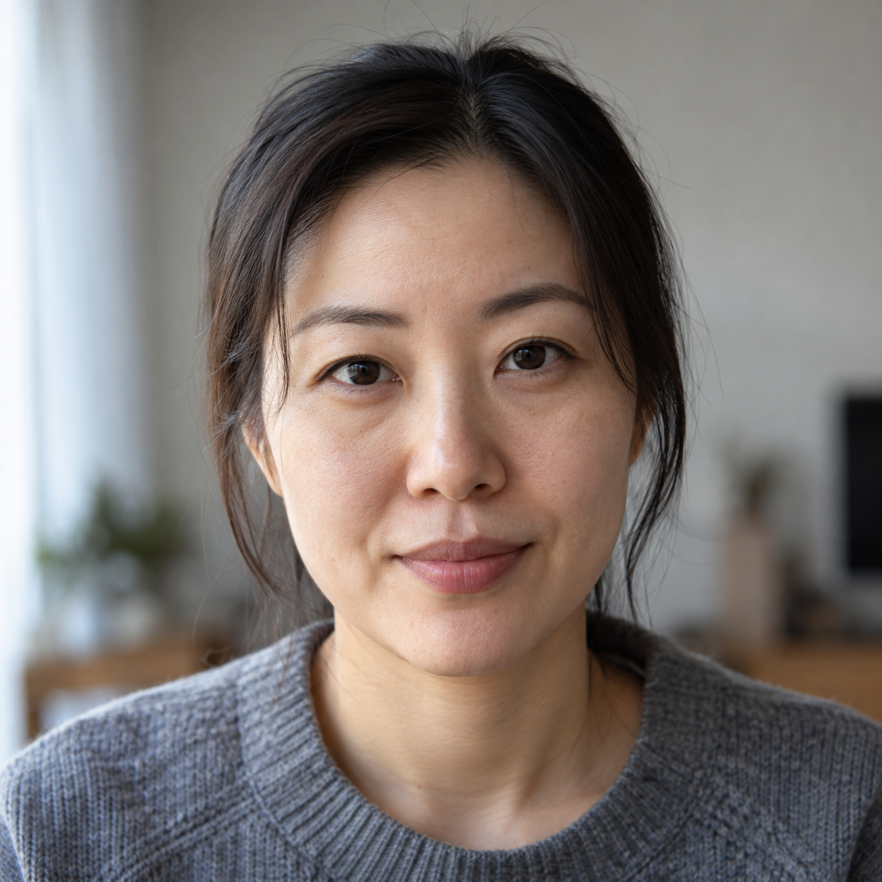
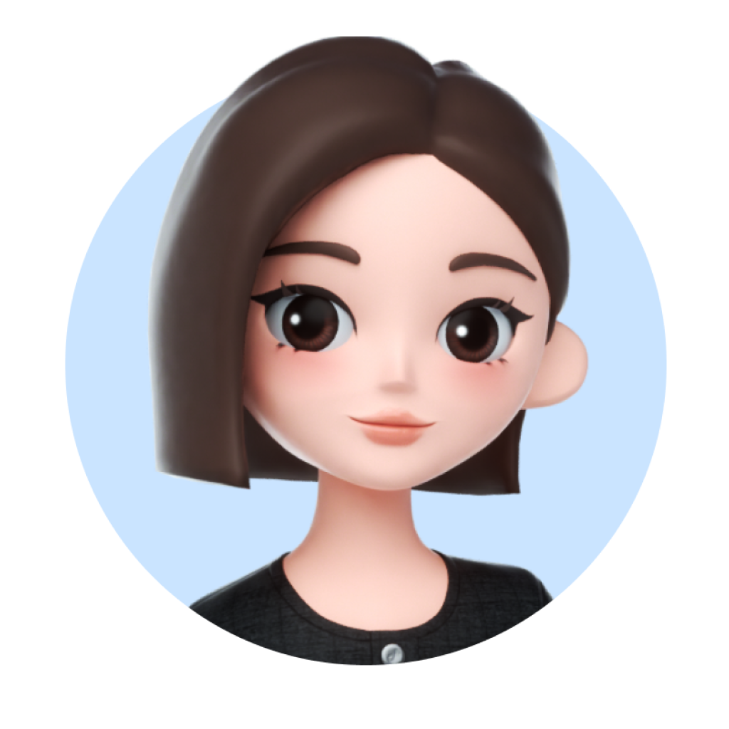

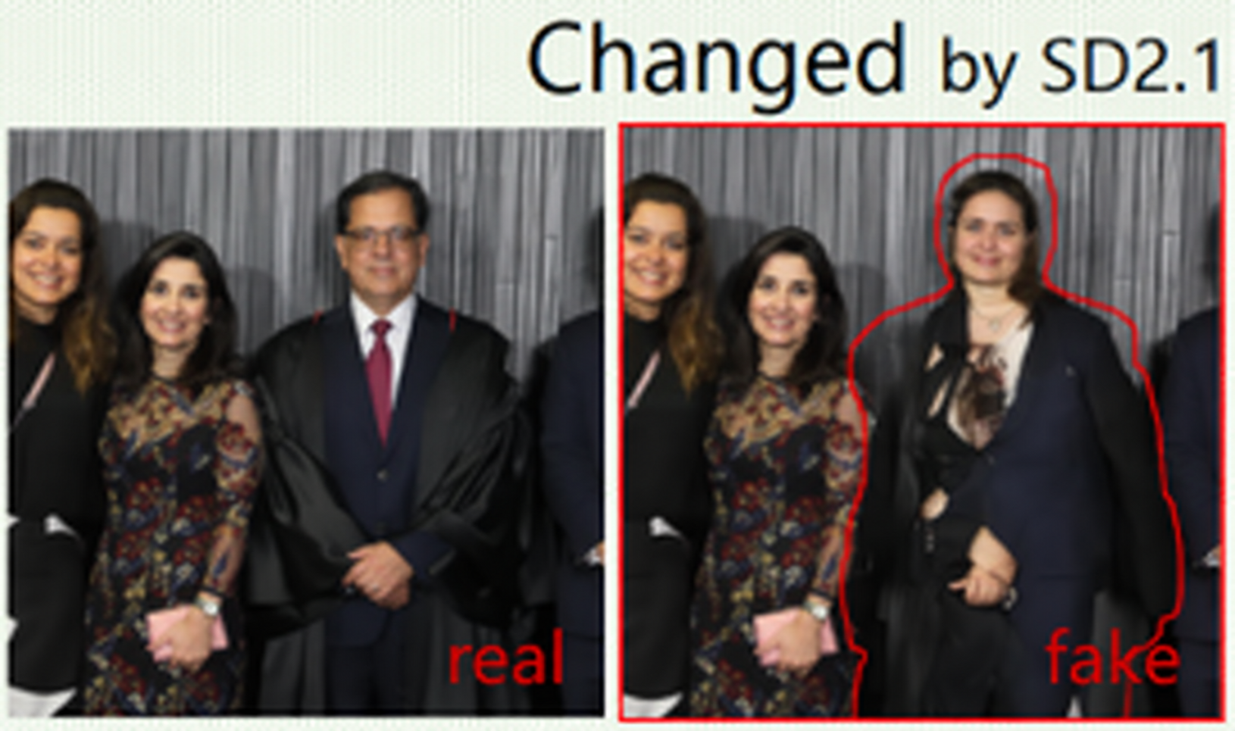




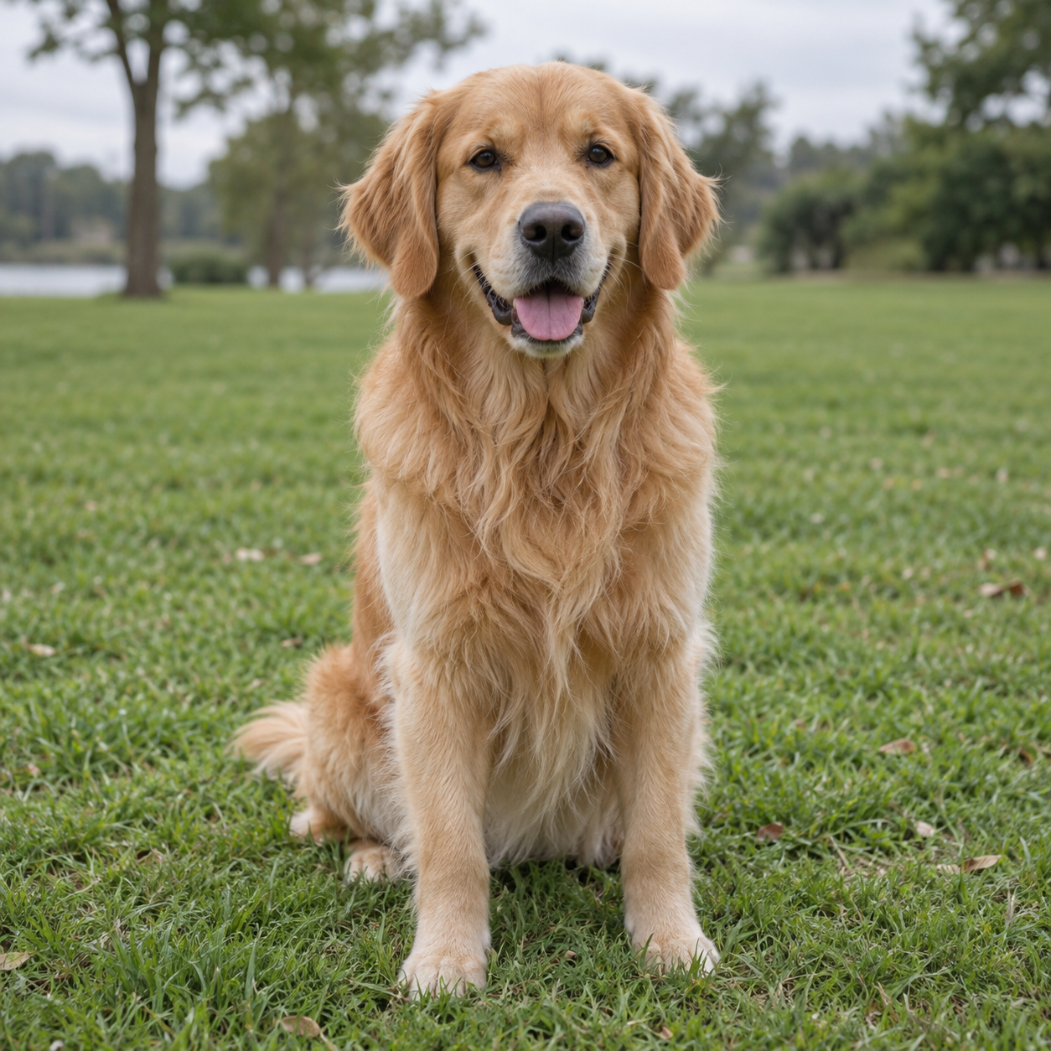

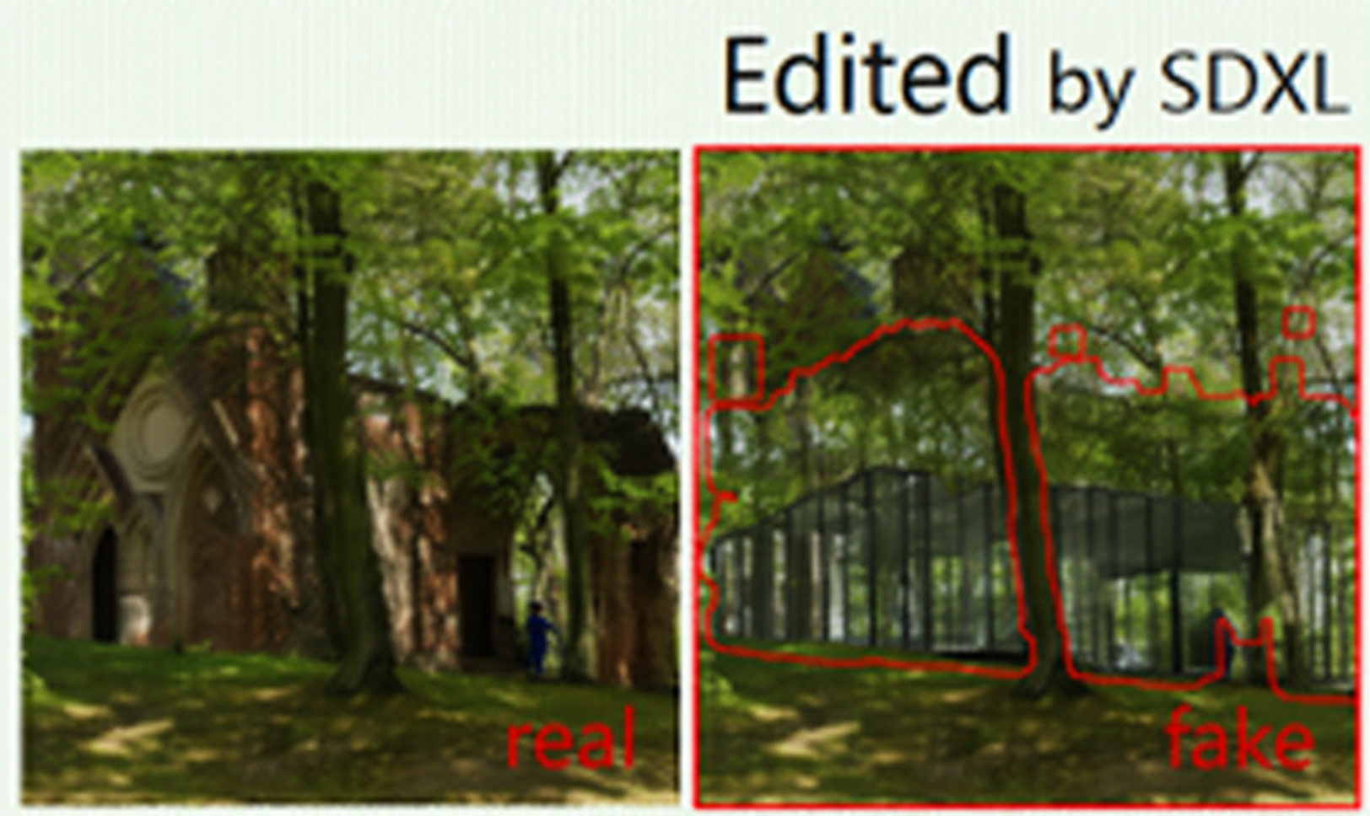
背景问题
核心方法
实验分析
总结展望
Background and Problem Statement
Proposed Method
Experimental Results and Analysis
Conclusions and Future Work
研究背景
技术背景：扩散模型推动图像生成与编辑快速普及
生成门槛持续降低
生成图像日趋逼真
局部区域定向修改
均为AI生成：
移除
语言指令
替换
用户
生成与编辑工具
重绘
自然语言交互与集成化工具，
非专业用户也能快速生成和编辑图像。
生成内容覆盖人物、动物与复杂场景，视觉真实度不断提升。
局部生成使真实内容与合成区域共存
核心挑战
面向未知用户意图、未知生成模型与多样操纵范围，实现可泛化的生成图像检测与区域定位。

Slide 4
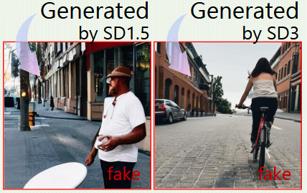


背景问题
核心方法
实验分析
总结展望
Background and Problem Statement
Proposed Method
Experimental Results and Analysis
Conclusions and Future Work
研究问题
现实应用中的用户、生成模型与操纵范围均难以预先穷举
用户与智能体多样性
生成模型多样性
操纵范围多样性
局部编辑：
SD1.5，SD2.1，SDXL，SD3，FLUX.1
……
生成
整图生成：
用户
生成与编辑工具
生成器持续迭代，测试阶段
可能出现未知模型
不同用户与多模态智能体
产生不可预知的生成、编辑意图
全图生成与局部编辑并存
OpenSDI 开放世界
用户、模型与操纵范围均开放的条件下，同时完成图像级检测与像素级定位。

Slide 5
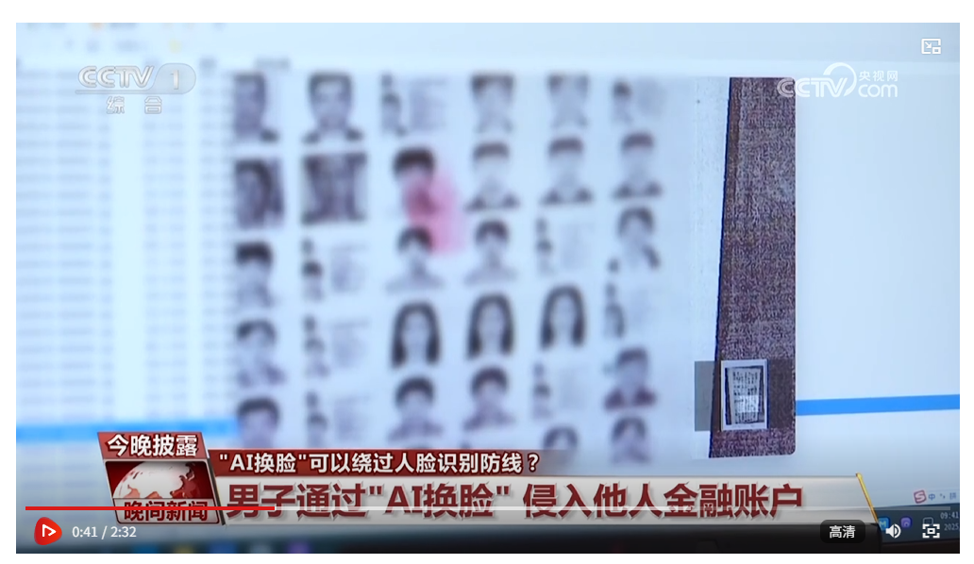
背景问题
核心方法
实验分析
总结展望
Background and Problem Statement
Proposed Method
Experimental Results and Analysis
Conclusions and Future Work
现实问题：图像真假难辨，篡改区域难寻
现有方法：两条技术路线
图像级检测
判断整张图像是否为生成图像；现有方法容易依赖特定生成器痕迹，面对未见生成模型时泛化能力有限。
判“真假”
判断图像是否包含生成内容，完成整体真实性筛查
像素级定位
找“位置”
定位生成或编辑区域，为真假判定提供空间证据
来源：央视网

Slide 6
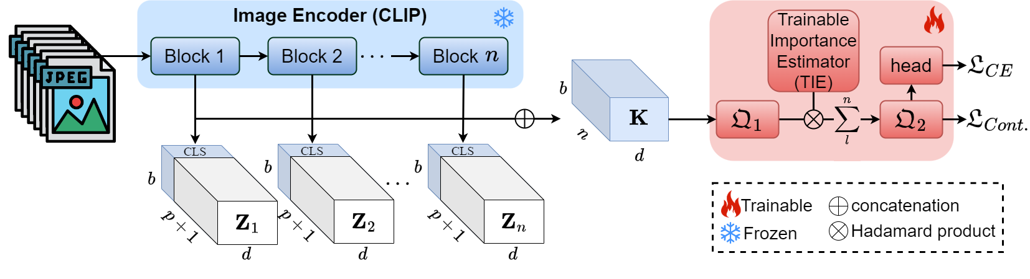
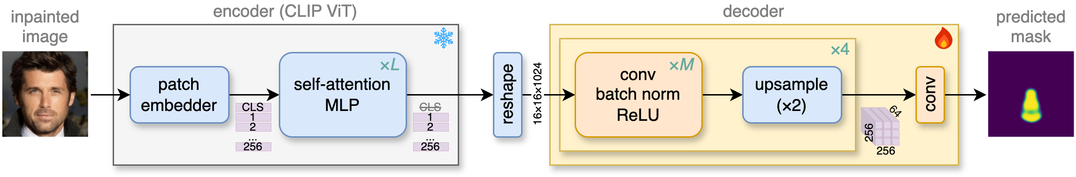
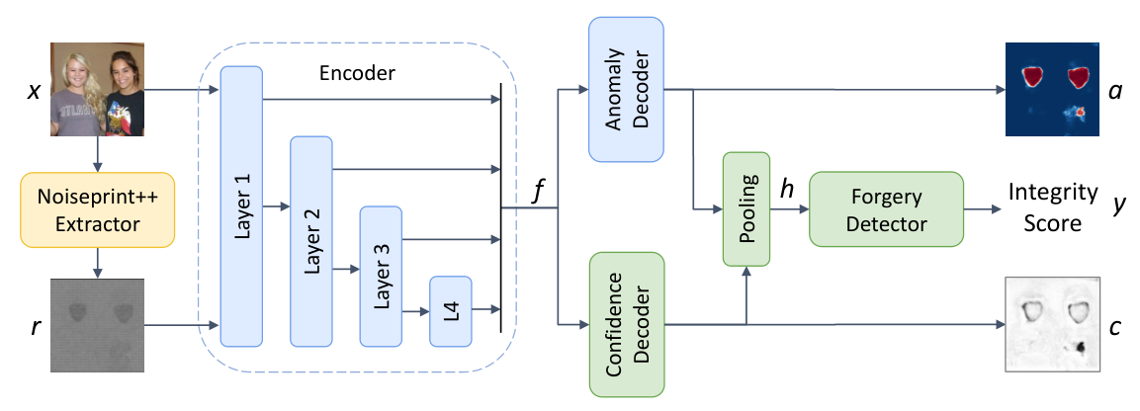
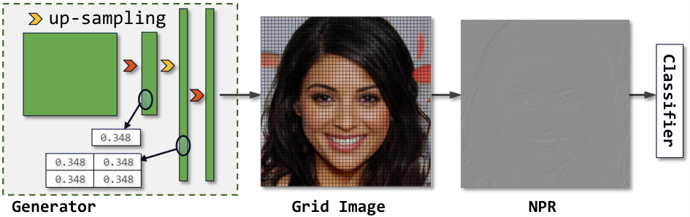
背景问题
核心方法
实验分析
总结展望
Background and Problem Statement
Proposed Method
Experimental Results and Analysis
Conclusions and Future Work
图像级检测
像素级定位
判断整张图像是否为生成图像；现有方法容易依赖特定生成器痕迹，面对未见生成模型时泛化能力有限。
3. Transformer表征定位｜IML-ViT、DeCLIP
利用ViT或冻结CLIP表征解码像素级掩码。
局限：在不同扩散生成器上的定位结果波动明显。
预训练表征检测｜UniFD、RINE
利用冻结的CLIP特征完成整图判断，RINE进一步聚合中间层信息。局限：只能输出整图标签，难以提供具体的局部伪造证据。
4. 可信异常定位｜TruFor
融合RGB语义、噪声指纹与置信度信息。
局限：异常线索在新生成模型间的迁移仍不稳定。
2. 局部生成痕迹检测｜NPR
建模相邻像素关系，捕捉上采样伪影。
局限：依赖低层生成痕迹，生成架构变化时稳定性可能下降。
判断图像是否包含生成内容，完成整体真实性筛查
定位生成或编辑区域，为真假判定提供空间证据
参考文献：[1] Ojha et al., CVPR 2023 (UniFD); [2] Koutlis & Papadopoulos, ECCV 2024 (RINE); [3] Tan et al., CVPR 2024 (NPR); [4] Ma et al., arXiv 2023 (IML-ViT); [5] Smeu et al., WACV 2025 (DeCLIP); [6] Guillaro et al., CVPR 2023 (TruFor).

Slide 7
背景问题
核心方法
实验分析
总结展望
Background and Problem Statement
Proposed Method
Experimental Results and Analysis
Conclusions and Future Work
本文贡献
现有不足：数据多样性覆盖有限
现有不足：检测与定位协同不足
数据贡献
方法贡献
CLIP
SPM
协同
MAE
01
02
03
图像级语义
空间细节
多样编辑意图
多种生成模型
多种编辑方式
图像级任务
像素级任务
构建更贴近真实编辑场景的检测与定位基准
生成图像检测
伪造区域定位
构建OpenSDID数据集
提出SPM协同框架及方法

Slide 8
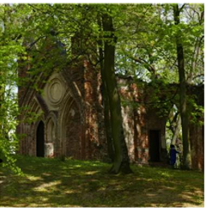
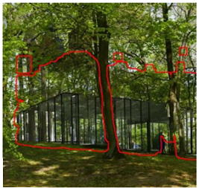
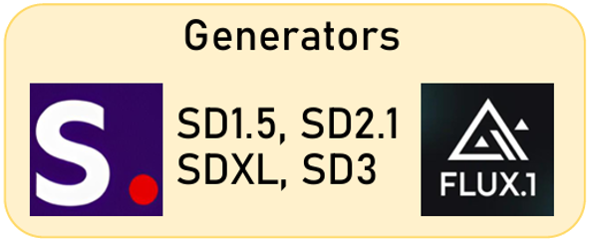



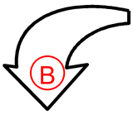
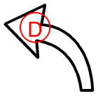

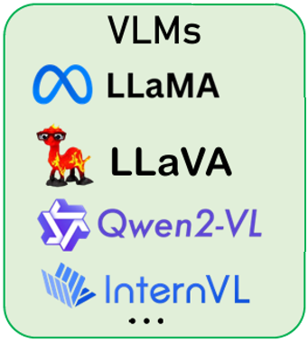
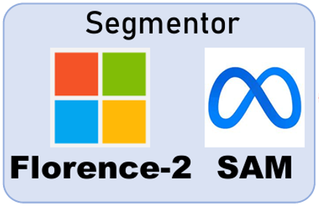
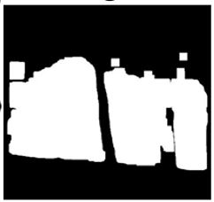



背景问题
核心方法
实验分析
总结展望
Background and Problem Statement
Proposed Method
Experimental Results and Analysis
Conclusions and Future Work
OpenSDID 数据集
区域修改图像:
Image
Generated
Image
Edition：
a modern glass pavilion
Selected region：
the brick structure
Mask

Slide 9
背景问题
核心方法
实验分析
总结展望
Background and Problem Statement
Proposed Method
Experimental Results and Analysis
Conclusions and Future Work
OpenSDID 数据集
真实图像:
Real
……
Fake
Image
整张生成图像:
Promt：
a dog on the grass
Generated
Image

Slide 10
背景问题
核心方法
实验分析
总结展望
Background and Problem Statement
Proposed Method
Experimental Results and Analysis
Conclusions and Future Work
预备知识：CLIP 与 MAE
从“是否伪造”到“伪造在哪里”
CLIP｜可提供语义特征
图像级检测
MAE｜可提供细粒度空间表征
像素级定位
遮挡图像
重建图像
视觉编码器
Encoder
Decoder
Vision Encoder
提取可见图块特征
重建被遮挡图块
图像
图像特征
+
相似度
“real image”
文本编码器
MaskCLIP 保留
通过重建任务学习
局部纹理与结构关系
“fake image”
Text Encoder
MAE 编码器的中间层空间特征
类别文本
文本特征
真假语义
选择理由：大规模图文预训练，提供丰富语义与迁移基础
单独使用的不足：全局真假判断难以直接给出精确位置
选择理由：通过遮挡重建学习局部纹理与空间关系
单独使用的不足：重建表征不直接等于伪造判别能力
CLIP：全局真假语义
+
MAE：局部空间结构
MaskCLIP
图像级检测
像素级定位
关键问题：两类特征空间不同，如何实现有效交互与协同？

Slide 11


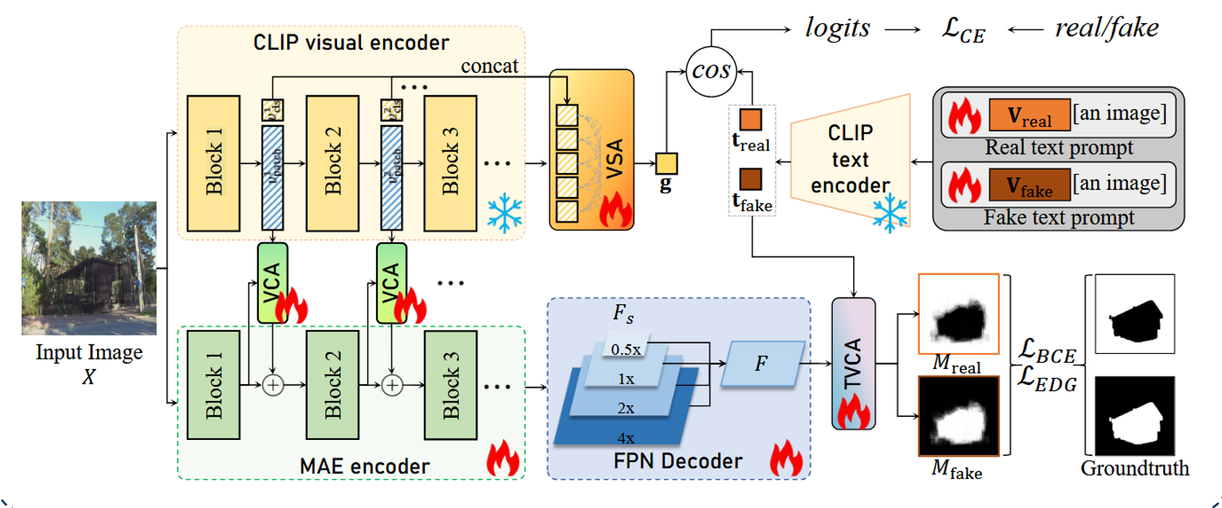
背景问题
核心方法
实验分析
总结展望
Background and Problem Statement
Proposed Method
Experimental Results and Analysis
Conclusions and Future Work
本文核心方法: MaskCLIP 总体框架
参与训练，参数更新
直接使用，参数不变
VSA：视觉自注意力
文本提示学习模块
① 图像级真假检测模块
VCA：视觉交叉注意力（跨模型协同）
② 像素级伪造定位模块
TVCA：文本-视觉交叉注意力

Slide 12
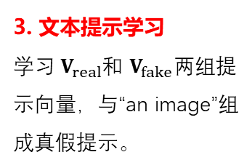
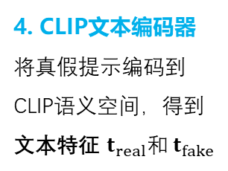
背景问题
核心方法
实验分析
总结展望
Background and Problem Statement
Proposed Method
Experimental Results and Analysis
Conclusions and Future Work
① 图像级真假检测模块
参与训练，参数更新
直接使用，参数不变
VSA：视觉自注意力
文本提示学习模块
判断整张图像是真是假
VCA：视觉交叉注意力
4. CLIP文本编码器
将真假提示编码到CLIP语义空间，得到文本特征 $t_{real}$和${ t}_{fake}$
1. CLIP视觉编码器
提取不同层级的视觉特征和CLS Token。
2. VSA 视觉自注意力
拼接不同层的CLS Token，利用自注意力机制融合信息，得到全局图像表示 g
3. 文本提示学习
学习${ V}_{real}$和 $V_{fake}$两组提示向量，与“an image”组成真假提示。
图像表示 $g$分别与 $t_{real}$、$t_{fake}$计算余弦相似度，形成两类分类 logits；再结合真假标签计算交叉熵损失 $ℒ_{CE}$
② 像素级伪造定位模块
TVCA：文本-视觉交叉注意力

Slide 13
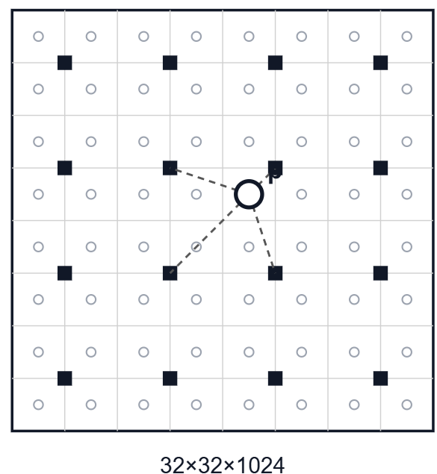
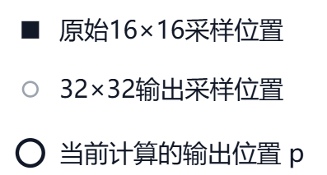
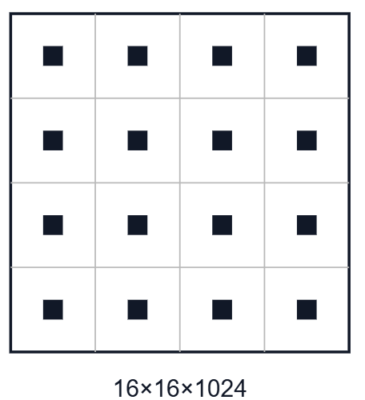




背景问题
核心方法
实验分析
总结展望
Background and Problem Statement
Proposed Method
Experimental Results and Analysis
Conclusions and Future Work
VCA：视觉交叉注意力（跨模型协同）
参与训练，参数更新
直接使用，参数不变
$$16×16×1024$$
CLIP尺寸
VSA：视觉自注意力
文本提示学习模块
① CLIP 视觉编码器
p：周围四个黑色原始点按距离加权计算得出
双线性插值
$$32×32×1024$$
② MAE编码器
$1×1$ 卷积 + LayerNorm
32$×32×768$
MAE尺寸
TVCA：文本-视觉交叉注意力

Slide 14









背景问题
核心方法
实验分析
总结展望
Background and Problem Statement
Proposed Method
Experimental Results and Analysis
Conclusions and Future Work
VCA：视觉交叉注意力（跨模型协同）
参与训练，参数更新
直接使用，参数不变
CLIP
MAE
32$×32×768$
32$×32×768$
VSA：视觉自注意力
展平
文本提示学习模块
① CLIP 视觉编码器
1$024×768$
1$024×768$
Q
K, V
1$024×96× 8$
8个注意力头
1$024×768$
注意力计算后，拼接8个注意力头
② MAE编码器
3$2×32×768$
恢复空间结构后，进行残差注入
TVCA：文本-视觉交叉注意力

Slide 15
背景问题
核心方法
实验分析
总结展望
Background and Problem Statement
Proposed Method
Experimental Results and Analysis
Conclusions and Future Work
② 像素级伪造定位模块
参与训练，参数更新
直接使用，参数不变
① 图像级真假检测模块
VSA：视觉自注意力
多尺度特征提取与融合
文本提示学习模块
粗粒度：捕获整体结构与上下文；细粒度：保留局部纹理与边界。融合多尺度信息，实现精细定位。
Q
FPN Decoder
定位局部伪造区域
VCA：视觉交叉注意力（跨模型协同）
K, V
TVCA：文本-视觉交叉注意力

Slide 16
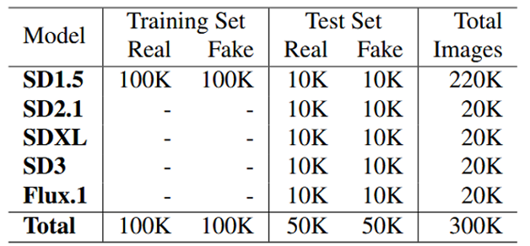
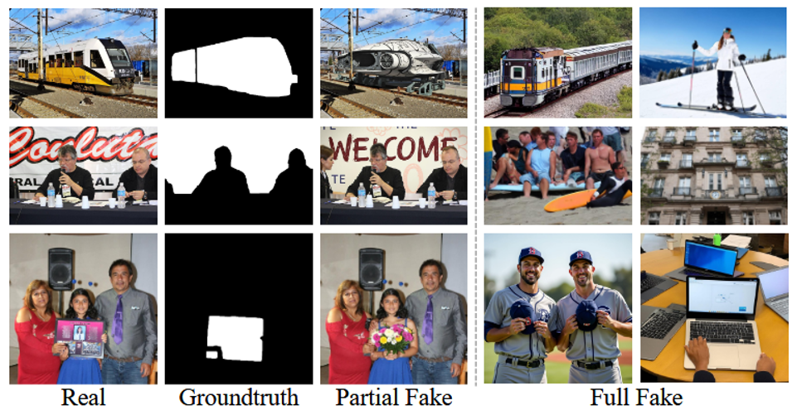
背景问题
核心方法
实验分析
总结展望
Background and Problem Statement
Proposed Method
Experimental Results and Analysis
Conclusions and Future Work
➤
实验设置：OpenSDID数据划分
局部编辑：真实图像 + 区域掩码 → Partial Fake
全图生成：Full Fake
训练集：
SD1.5
只用一种生成模型生成的图像训练
同一数据集同时覆盖像素级局部编辑与图像级全图生成
测试集：
SD1.5
SD2.1
SDXL
SD3
Flux.1
核心设置
训练仅使用 SD1.5，测试覆盖四种未见生成器，重点评估跨生成器检测与定位能力。

Slide 17
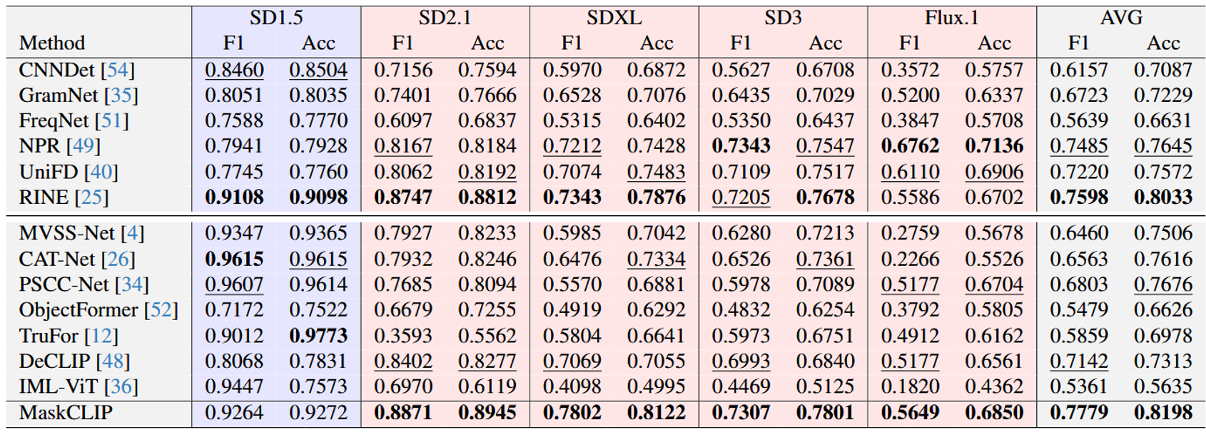
背景问题
核心方法
实验分析
总结展望
Background and Problem Statement
Proposed Method
Experimental Results and Analysis
Conclusions and Future Work
➤
实验结果：图像级检测
域内测试
跨域测试
图像级
图像级
MaskCLIP在四个未见生成器上均取得最优结果，并以最高平均 F1 和 Acc 展现出更稳定的跨生成器泛化能力。

Slide 18
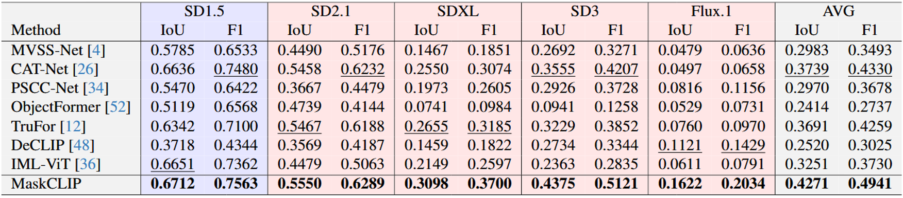
背景问题
核心方法
实验分析
总结展望
Background and Problem Statement
Proposed Method
Experimental Results and Analysis
Conclusions and Future Work
➤
实验结果：像素级定位
① 各生成器上的表现
② 整体平均性能
③ 跨域难点：Flux.1
5个测试子集均取得最优结果
AVG IoU 0.4271
AVG F1 0.4941
IoU 0.1622 F1 0.2034
5个测试子集均取得最优结果
在全部方法中整体最优
虽仍为最优，但检测结果明显差于其他模型
实验结论
MaskCLIP在所有生成器上均取得最佳定位结果，跨模型泛化优势更明显。

Slide 19
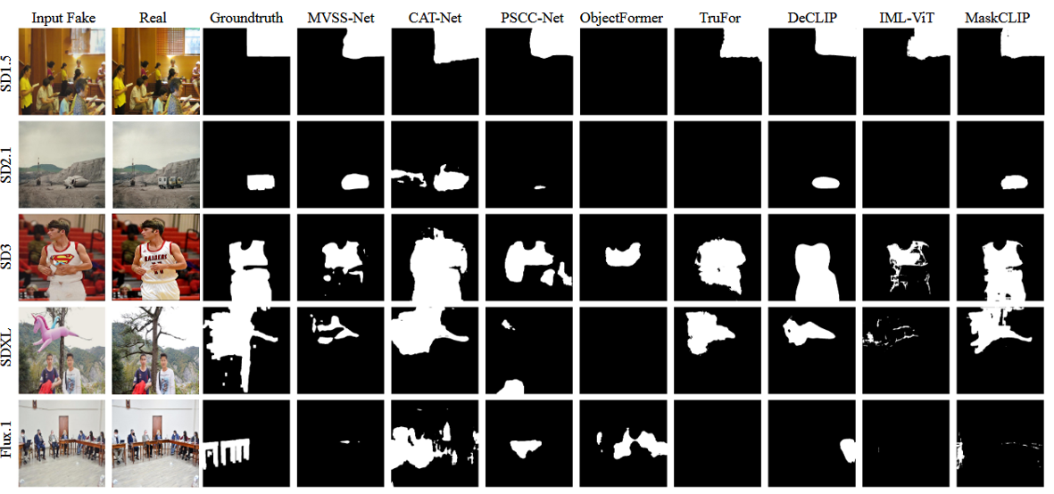
背景问题
核心方法
实验分析
总结展望
Background and Problem Statement
Proposed Method
Experimental Results and Analysis
Conclusions and Future Work
➤
实验结果：像素级定位
MaskCLIP在多数生成器上能更准确、完整地恢复伪造区域，但在Flux.1上仍存在明显漏检。

Slide 20
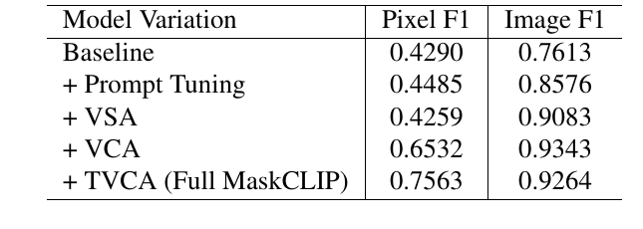
背景问题
核心方法
实验分析
总结展望
Background and Problem Statement
Proposed Method
Experimental Results and Analysis
Conclusions and Future Work
➤
消融实验：各模块的贡献
实验结果
逐步加入各模块后的F1变化
① Prompt，VSA
② VCA
③ TVCA
Image F1：0.7613 → 0.9083
Pixel F1：0.4259 → 0.6532
Pixel F1：0.6532 → 0.7563
消融结论
Prompt与VSA强化图像级真假检测，VCA与TVCA决定像素级定位性能，四类模块分工互补。
来源：OpenSDI，Table 5

Slide 21
背景问题
核心方法
实验分析
总结展望
Background and Problem Statement
Proposed Method
Experimental Results and Analysis
Conclusions and Future Work
1
问题定义：基于生成器、用户意图与生成范围持续变化，提出开放世界中扩散图像取证问题。
本文总结
2
数据基准：构建 OpenSDID 数据集，同时支持图像级真假检测与像素级伪造定位。
3
统一方法：提出 MaskCLIP，协同利用CLIP全局语义与MAE局部空间结构完成检测和定位。
4
实验结论：MaskCLIP 在未见生成器上取得领先结果，但面对Flux.1仍存在一定泛化局限。

Slide 22
背景问题
核心方法
实验分析
总结展望
Background and Problem Statement
Proposed Method
Experimental Results and Analysis
Conclusions and Future Work
思考与展望
本文方法在 FLUX.1 上检测表现不佳
模型学到的是伪造规律，还是生成器指纹
局部修改可能改变非编辑区域
背景痕迹是否成为检测捷径？
未见生成器仍是预先选定的
“开放世界”评测能否反映真实环境？

Slide 23
敬请各位老师批评指正
OpenSDI: Spotting Diffusion-Generated Images in the Open World
Yabin Wang (Xi‘an Jiaotong University) , Zhiwu Huang* (University of Southampton) , Xiaopeng Hong (Harbin Institute of Technology).
汇报人：张壹铭
指导教师：李谢华
日期：2026年10月18日
方班示范班研讨厅第162期

